Slide 1


Slide 2


PERTEMUAN 5
BERFIKIR KREATIF

Slide 3
Apa itu
Berpikir
kreatif ?
Berpikir kreatif => cara berpikir dengan menemukan hubungan baru untuk memperoleh jawaban atas permasalahan

Slide 4

Persiapan dalam bentuk formal, pengalaman, magang
Penyelidikan
Transformasi
Penetasan
Penerangan
Pengujian
Implementasi
Berpikir
Kreatif

Slide 5

Sumber Ide Bisnis
Pekerjaan terdahulu
Hobi/ minat pribadi
Adanya kesempatan / peluang
Pendidikan

Slide 6

PELUANG
Disekitar kita terdapat banyak sekali peluang.
Bagi seseorang yang mempunyai kepekaan, kreatifitas, inovasi, serta keberanian dalam mengambil resiko, setiap aspek kehidupan menimbulkan peluang.

Slide 7
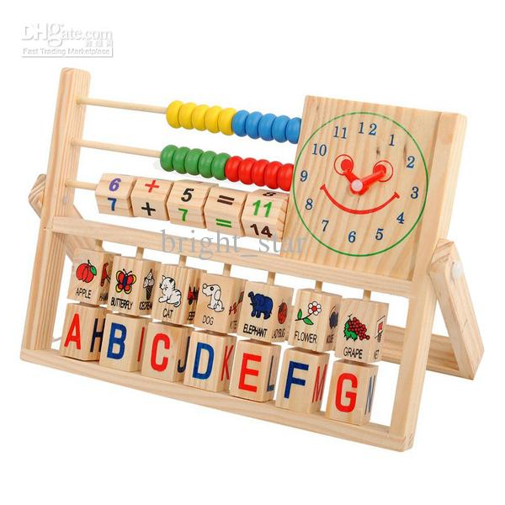
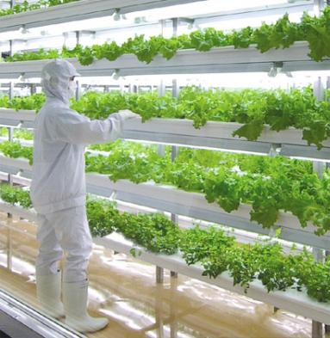
Contoh Bidang Usaha Kelompok Kreatif
Bidang kuliner
Kerajinan
Logam dan hasil tambang
Pertanian dan agrobisnis
Peternakan
Rajutan, bordir, renda, jahit
Sablon
Penerbitan dan percetakan
Mainan anak-anak
Kartu ucapan
Karya-karya intelektual

Slide 8

Untuk menentukan gagasan usaha dapat bersumber dari:
Diri sendiri
Pelanggan
Pasar
Produk-produk yang gagal
SituasI
Selain yang 4 diatas, ide dapat di luncurkan dari masalah yang di hadapi atau pun situasi.
Apa bila ide atau pun gagasan dapat di temukan dan siap untuk di teruskan maka perlu di identifikasi peluang bisnisnya.

Slide 9

Ada 4 langkah untuk mengidentifikasi peluang
1. Analisis persoalan
langkah ini untuk menjawab pertanyaan :
Mengapa bisnis ini nantinya akan berhasil
2. Analisis situasi
Langkah ini menyakup kenyataan-kenyataan di lapangan.
3. Merumuskan wilayah yang tidak di ketahui
Langkah ini di lakukan dengan identifikasi segala kemungkinan yang terjadi.
4. Mensurve pelanggan sasaran
Merupakan suatu riset, kualitatif terhadap keinginan pasar dan target market, bisa di lakukan dengan : observasi, wawancara,konsioner, dan study lapangan.

Slide 10

SUMBER MUNCULNYA PELUANG
Peluang muncul karena :
Masalah-masalah
Kebutuhan-kebutuhan
Keinginan-keinginan
Karena diciptakan

Slide 11

1. PELUANG MUNCUL DARI MASALAH
  Sebagian orang menganggap bahwa “masalah” adalah sesuatu yang Menyusahkan, merugikan Menyengsarakan Memusingkan dan lain sebagainya
Sementara sebagian kecil orang yang berfikir lebih jernih dapat melihat bahwa di setiap masalah pasti ada penyelesaian.
Bahkan jika kita mau hidup lebih baik, maka akan selalu berhadapan dengan lebih banyak lagi masalah.
Masalah adalah kehidupan maka semakin banyak masalah yang diselesaikan “hidup menjadi lebih hidup”

Slide 12

2. PELUANG MUNCUL DARI KEBUTUHAN-KEBUTUHAN
Dalam kehidupan setiap manusia wajib memenuhi kebutuhan-kebutuhan hidup, baik kebutuhan dasar maupun pengembangannya.
Kebutuhan-kebutuhan tersebut antara lain :
  Sandang
  Pangan
  Papan (Perumahan)
  Pendidikan
  Kesehatan
  dsb

Slide 13

3. PELUANG MUNCUL DARI KEINGINAN - KEINGINAN
Manusia mempunyai keinginan tidak terbatas, baik pada jenis maupun jumlahnya.
Karena itu peluang yang muncul dari keinginan-keinginan manusia juga tak terbatas banyaknya.
Jadi pada dasarnya peluang untuk membuka usaha sangat terbuka lebar.

Slide 14

4. PELUANG MUNCUL KARENA DICIPTAKAN
Wirausahawan dicirikan dengan banyaknya pemikiran-pemikiran baru dan mencoba untuk mengimplementasikan hasil pemikirannya, sehingga bisa menciptakan nilai tambah dari setiap produk dan jasa yang dihasilkan.
Jadi dalam proses penciptaan kreasi dan inovasi baru tersebut dapat menciptakan peluang-peluang usaha baru.

Slide 15


PERSIAPAN-PERSIAPAN UNTUK MENANGKAP PELUANG
Menumbuhkan jiwa wirausaha
Menentukan ide bisnis yang anda minati
Melakukan studi kelayakan
Keberanian mengambil resiko
Bersedia me-manage usaha
Memiliki kecerdasan finansial

Slide 16

Bagaimana Memanfaatkan Peluang Usaha ?
Pelajari kebutuhan pasar
  Peluang bisa muncul dari :
  Hobi atau kesenangan pribadi
  Kegunaan lain dari suatu barang
  Pemanfaatan produk/limbah dari produk lain
  Kebutuhan akan sesuatu (produk/jasa)
Analisislah gagasan usaha anda (apa laku dijual, berapa biayanya, berapa keuntungannya)
Mulailah usaha

Slide 17


Contoh Bidang Usaha Kelompok Kreatif
Bidang kuliner
Kerajinan
Logam dan hasil tambang
Pertanian dan agrobisnis
Peternakan
Rajutan, bordir, renda, jahit
Sablon
Penerbitan dan percetakan
Mainan anak-anak
Kartu ucapan
Karya-karya intelektual

Slide 18
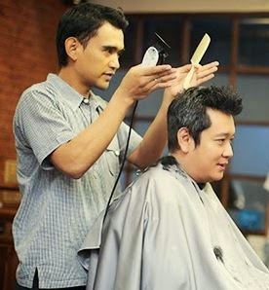
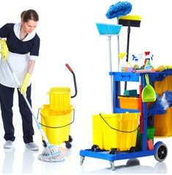
Contoh Bidang Usaha Kelompok Jasa
Biro jasa
Biro teknik
Jasa pengetikan
Foto kopi dan penjilidan
GO-JEK
Perbengkelan
Kontraktor dan jasa perbaikan bangunan
Rumah kos
Salon kecantikan

Slide 19


Contoh Bidang Usaha Kelompok Konsultif
Jasa komunikasi/konsultan
Kursus-kursus
Pusat kebugaran dan pelatihan olah raga
Bidang perdagangan (agen, reseller)

Slide 20

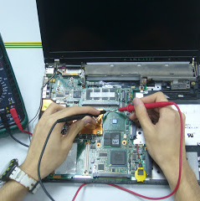
Contoh bidang usaha Kelompok Analistis
Jasa penterjemah
Jasa reparasi perangkat elektronik
Karya intelektual
Perancang busana
Laundry
Jasa penjahitan

Slide 21

Bagaimana Mempertahankan Kehidupan Usaha ?
Kemampuannya memenuhi kebutuhan pasar sasaran
Kemampuannya mengelola usaha berbasis keunggulan biaya
Kemampuannya tampil beda, dlm hal kualitas, layanan, dsb.
( M Porter, 1980 )

Slide 22

TERIMA KASIH

